Slide 1
全体ミーティング
2009/12/2
M1 渡邊裕貴

Slide 2
今日のお話
Certified Assembly Programming (CAP)
  D. Yu, et al. “Building Certified Libraries for PCC: Dynamic Storage Allocation”. In Science of Computer Programming, Vol. 50, No. 1-3, p.p. 101-127, 2004.
  X. Feng, et al. “Modular Verification of Assembly Code with Stack-Based Control Abstractions”. PLDI 2006.

Slide 3
Certified Assembly Programming (CAP)
型付きアセンブリ言語
プログラムの仕様を記述し、検証できる
  メモリに関する仕様を Separation Logic で書ける
  Coq で実装・証明
  簡単な malloc/free の実装を検証した

Slide 4
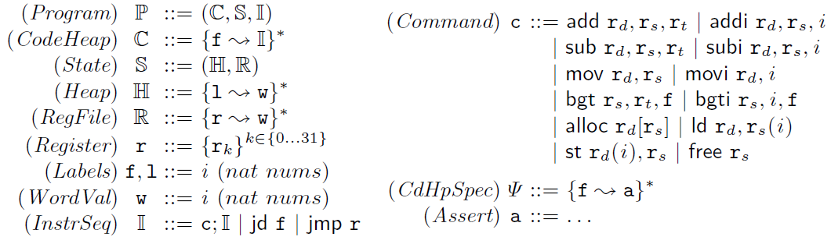
CAP の構文
アサーション:
プログラムが満たすべき条件を表す論理式

Slide 5
例
  f:
  { λ(ℍ, ℝ). ℝ(r₁) ∈ dom(ℍ) ∧ ℝ(r₀) = 0 }
  st r₁(0), r₀
  { λ(ℍ, ℝ). ℝ(r₁) ∈ dom(ℍ) ∧ ℝ(r₀) = ℍ(ℝ(r₁)) = 0 }
  jd g
  g:
  { λ(ℍ, ℝ). ℝ(r₁) ∈ dom(ℍ) ∧ ℍ(ℝ(r₁)) = 0 }
  ld r₂, r₁(0)
  …

Slide 6
意味論
プログラム全体の状態遷移系として定義
規則の例

Slide 7

型付けの出発点
プログラム全体 (ℂ, 𝕊, 𝕀) がアサーション a の下で well-formed である条件は
  コードヒープ ℂ がコードヒープ仕様 Ψ を満たしている
  命令列 𝕀 がアサーション a を満たす状態の下で実行可能
  状態 𝕊 がアサーション a を満たしている

Slide 8

型付け規則 (抜粋)
コードヒープの well-formedness

Slide 9
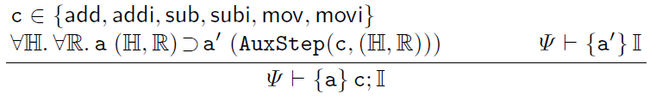


型付け規則 (抜粋)
命令列の型付け

Slide 10
型システムの健全性
Ψ ⊢ { a } ℙ
ならば任意の自然数 n に対し
ℙ ⟶^{n} ℙ′ なる ℙ′ が存在
  Coq で証明した

Slide 11
問題点
複数の場所から呼ばれる関数を扱いにくい
  関数からのリターンはジャンプ命令を使う
  ジャンプ命令の型チェックは
  ジャンプ先が具体的に分からないとできない
  ありうるリターン先のラベルを全てアサーションに記述しないといけない!
ライブラリ関数を独立して型チェックできない

Slide 12
CAP0
CAP の拡張
モジュールシステム
  個別に型チェック可能なコード群を合わせて
  より大きなプログラムを作れる
仕様の記述の一般化
  関数からの返り方をより柔軟に

Slide 13
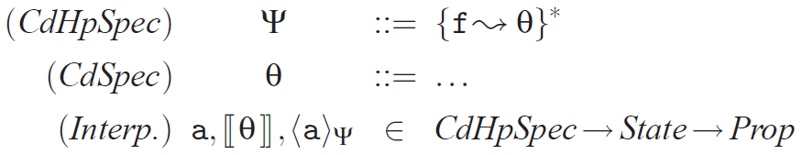
CAP との違い
プログラムの仕様を抽象化した
  仕様をどのように記述するかは (まだ) 定めない
  仕様を論理式に変換する解釈関数を導入
    解釈関数の定義も (まだ) 定めない
抽象化された仕様
解釈関数
リフティング関数

Slide 14
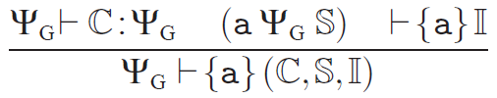

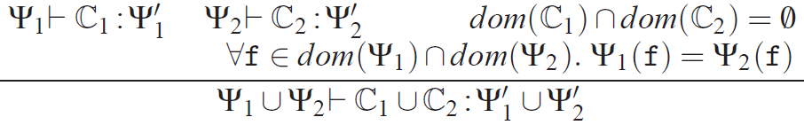
型付け規則 (抜粋)
これらの規則によりコードのモジュール化が可能となる

Slide 15
CAP0 の応用
仕様と評価関数をうまく定義することで
検証できるプログラムの範囲が広がる
  モジュール化された関数呼び出し
  末尾呼び出しの最適化
  例外ハンドリング
  弱い継続
  setjmp/longjmp
  コルーチン

Slide 16
SCAP
CAP0 の応用の一つ
  モジュール化された関数呼び出し
    Non-tail-recursive factorial
  末尾呼び出しの最適化
    Tail-recursive factorial

Slide 17
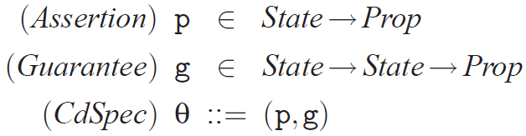
SCAP の定義
仕様を以下のように定義
Assertion は CAP の assertion と同じ
Guarantee は関数がもたらす状態変化を表す
  現在の状態と次の return での状態とを関連付ける

Slide 18
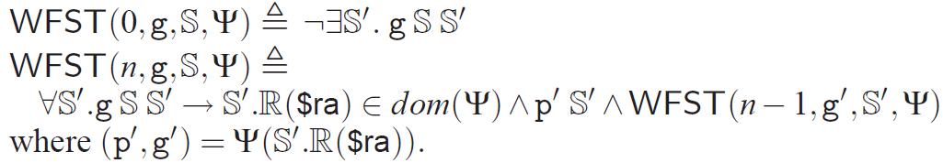
SCAP の定義
解釈関数は以下のように定義
  この先の return で確かに return できることを表す
ただし

Slide 19
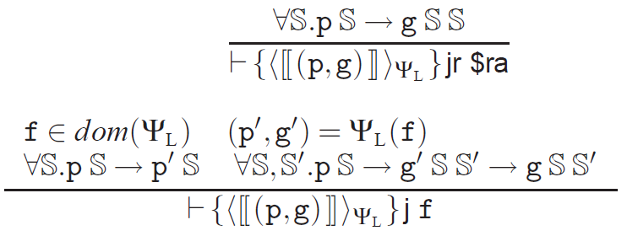
SCAP の型付け規則
SCAP の型付け規則は実は単なる定理
  CAP0 の型付け規則から導ける
(抜粋)
Notes:
リターンと末尾呼び出しの型付け規則

Slide 20
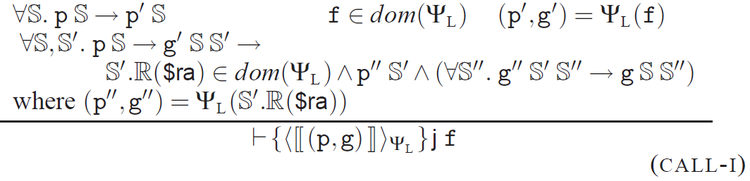
SCAP-I
SCAP の拡張
  本来の戻りアドレスと違うアドレスに戻ることを許す
  Stack unwinding による例外処理を可能に
定理として規則を追加

Slide 21
SCAP-II
SCAP-I の拡張
  呼び出し元の呼び出し元に直接戻ることを許す
  Stack cutting による例外処理
  弱い継続
  setjmp/longjmp

Slide 22
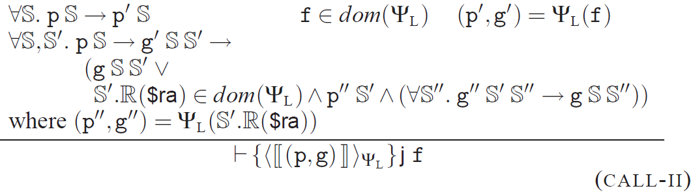
SCAP-II の型付け規則
SCAP-I の規則をさらに拡張
  これも実際は定理
併せて解釈関数も拡張

Slide 23
更なる拡張とコルーチン
仕様・解釈関数・型付け規則をさらに拡張するとコルーチンも扱える (CAP-CR, SCAP-CR)
コルーチン:
  ソフトウェアレベルのマルチスレッディングのようなもの
  コードの特定の箇所でもう片方のルーチンに処理を移す

Slide 24
まとめ
型付きアセンブリ言語 CAP, CAP0
CAP0 の仕様・解釈関数をうまく定めることで様々な関数の呼び出し方を扱える
  SCAP: 関数呼び出し、末尾再帰
  SCAP-II: 例外、setjmp/longjmp
  SCAP-CR: コルーチン

Slide 25
HTT と CAP
Hoare Type Theory (HTT)
  シンプルな命令型兼関数型言語
  Hoare logic 風アサーションを含む型システム
Certified Assembly Programming (CAP)
  シンプルなアセンブリ言語
  Hoare logic 風アサーションを含む型システム
アサーション (事前・事後条件) の書き方が
似ている?

